Slide 1

Work at olist: data engineer
Wilian Henrique Cavassin
27/07/2020
Curitiba-pr

Slide 2
Sumário/PASSOS
Premissas;
Estrutura Inicial;
Características dos dados;
Ambientes;
Considerações às Premissas;
Softwares/Ferramentas Utilizados;
Projeto;
Estrutura
Carga
Acesso
Scripts
Considerações Finais;

Slide 3
Premissas
SQL;
ETL;
Eficiência para Cloud;
Eficiência para BI;
Escalabilidade constante;
Velocidade na criação de Dashboards;
Estrutura Hibrida de DataWarehouse (nuvem/on premise);
Custos para KPI instantâneo;
Documentação x Reescrita;

Slide 4

Estrutura inicial
Disposta no github: https://github.com/olist/work-at-olist-data do projeto como ponto inicial;
Considera ponto SQL Relacional com atributos de chave estrangeira, queries de consulta;
Conexão entre 8 tabelas de um schema;
Arquivos continham 9 csv (um deles traduz produtos);

Slide 5
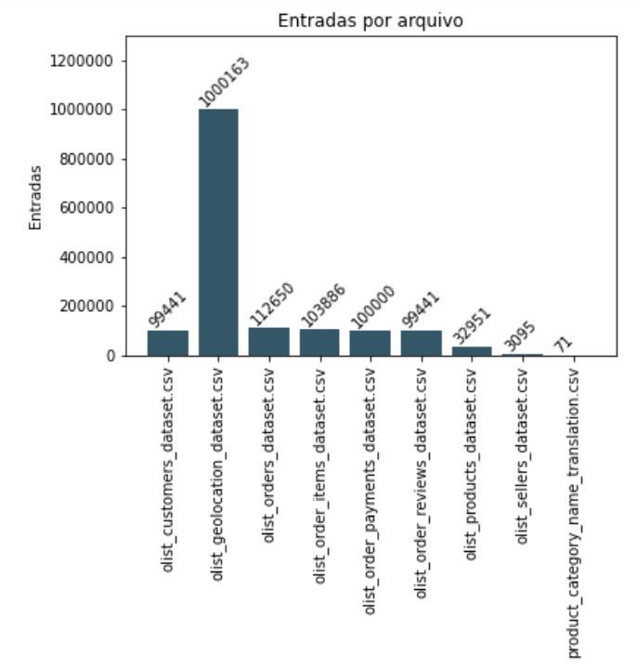

Característica dos dados
9 csv: possíveis tabelas;
2 a 13 colunas;
Numéricos, textuais, hex, lat, long, etc;
Maior parte não nula, exceto colunas localizadas no csv order_reviews_dataset;
Foram feitas algumas correções na estrutura de dados para permitir sua importação;

Slide 6






AMBIENTES
Nuvem
Disponibilidade 99,9% (AWS Contratual);
Custo relativamente baixo;
Paga-se pelo uso;
Escalabilidade;
Portabilidade;
Flexibilidade;
Ferramentas de código aberto disponíveis;
Local:
Disponibilidade 100% (teórica);
Custos iniciais altos;
Requer funcionários especializados no equipamento;
Baixa escalabilidade (requer compra de equipamentos/hds, etc...)
Baixa portabilidade;
Baixa flexibilidade;
Indicado para dados de sigilo extremo (MPF, GOV, TJ)

Slide 7
Ambientes específicos
AWS, Azure, google cloud e diversos serviços de nuvem possuem bancos de dados estruturados e não estruturados para uso, com escalabilidade compatível e limitada flexibilidade (depende se o sistema é opensource);
Para este projeto pensa-se em projetar uma base de dados capaz de assistir às premissas, sendo uma destas a flexibilidade, pode-se optar por um servidor de banco de dados puro em NoSQL, que pode, ser consumido por servidores em nuvem e premisses. No mercado existem diversos serviços deste tipo, para este projeto pensa-se no MongoDB Atlas (cloud).

Slide 8

Considerações às premissas - I
Mesmo possuindo experiência de criação e administração de bancos de dados locais em SQL e NoSQL, avalia-se que os benefícios de sistemas de nuvem, incluindo o AWS. Assim foram desenvolvidas duas soluções:
AWS/Atlas – MongoDB (NoSQL);
AWS/RDS – Mysql (SQL);

Slide 9
Considerações às premissas - II
Ambiente 1: Nuvem (AWS):
Além dos benefícios da nuvem;
Conta com um conjunto de ferramentas que podem satisfazer as premissas deste projeto;
Conta com possível integração premisses, terceiros, nuvens e AWS;
Ambiente 2: Nuvem (AWS MongoAtlas):
Conta com ferramentas opensource, podendo ser implementado localmente ou na nuvem; Neste caso está hospedado na AWS Norh Virginia;
Banco de dados:
Discussão entre SQL e NoSQL;
Dado o tamanho e complexidade dos dados, que pressupõe-se petabytes, pelas premissas, optou-se por uma solução na nuvem em NoSQL e SQL;
Das variadas opções premisses e cloud:
Pode ser consumida em premisses e nuvem;
A migração é relativamente simples;
Pode se converter querries SQL para NoSQL e vice-versa;

Slide 10
Considerações às premissas - III
Para o processamento ETL, constrói-se uma API python, que pode ser feita via servidores apache ou flask, neste caso optou-se pelo flask, que pode servir de middleware entre os dados e as ferramentas que não possuam esta conexão direta à base de dados;
O sistema de acesso da Amazon conta com disponibilidade através de 100Gbps, a latência depende do local, na zona de disponibilidade de São Paulo, a latência partindo de Curitiba é de 33ms. Fazendo com que o acesso dos conteúdos não seja um problema, seja por ferramentas premise ou da própria AWS;
A construção de Dashboards e acesos de BI pode ser realizada:
Com servidores amazon, em sistemas locais por meio da string de acesso;
Na própria nuvem com ferramentas da AWS;
Através de construção de ferramenta em python que pode rodar localmente ou na nuvem também, como Flask, combinado com pandas, scikitlearn e outros, dependendo da função requerida;

Slide 11
Considerações às premissas - IV
A estrutura com ferramentas premisse e ferramentas em nuvem podem ser complementadas, através de características das mesmas, projetos pequenos que utilizem poucas quantias de dados podem ser rodados em nuvem, auxiliando a disponibilidade da mesma, que não consumiria a internet/servidor interno da empresa;
Assim lidar com ambas as propostas, conforme o caso e análise deste se torna a melhor opção, para este conjunto propõe-se uma solução de nuvem em favor da disponibilidade e escalabilidade que a mesma fornece;

Slide 12
Considerações às premissas - v
Key Performance Indicators processados requerem um custo de processamento dos dados e processos que os geraram. O custo deste procedimento deve ser avaliado, existem ferramentas que provem este tipo de indicadores à um custo por consulta. Pela experiência que possuo 1 mês em questões de mercado é um tempo muito longo para tomada de decisão. Creio que um meio termo após a análise de custo pode ser levantado, não necessariamente instantâneo, dependendo do custo da plataforma;
Todo código desenvolvido deve ser documentado, caso não haja a possibilidade de documenta-lo por questões externas no momento da escrita, tal atividade deve ser feita o mais rápido possível. Entretanto a escrita e atualização de códigos/estruturas de TI/servidores e afins deve estar em conformidade com o mercado e as políticas da empresa. Sendo assim entre a opção de documentar o código ou escrever o script, optaria pelos dois.

Slide 13
TRATAMENTO DE DADOS
Pré-processamento em pandas para corrigir erros pequenos;
order_reviews: Dados deslocados gerando rows “fantasmas” em 0,006% das rows, estas foram eliminadas e as colunas fantasmas também;
Strings fora de formatação;
Números com formatação de string no zip_code;
Erro de padrão em Strings como cidades que estão com acento, sem acento, gerando problemas em consultas;
O zip prefix tem entradas duplicadas (o cep naturalmente o tem). Possível solução seria o uso do CEP Inteiro como um identificador único de PK – FK relation. O gerador de índices do SQL pode aceitar tal relação, mas, a inserção se torna problemática;
Obtenção através de Google API por lat/lon, não foi realizado neste projeto.

Slide 14
TEstes de SQL/NoSql
Percepção: O banco original continha o CEP, já que a imagem possui também o valor utilizado como chave estrangeira/primária;
Ideias para lidar com a ausência deste dado:
Não utilizar a relação – Inviável perde-se a estrutura;
Manter somente a primeira entrada para a chave ser única – Inviável (perde-se muitos dados);
Gerar os CEPs para lat, long através de API (Google, por exemplo) – Inviável, resolve somente 50% do problema, não ajusta os valores em tabelas anteriores que usam o CEP como referência;
Utilizar um banco que aceite a relação como sub-tabela, acaba gerando problemas em consultas únicas;
Deixar a relação desconexa até o CEP ser preenchido e poder ser usado, até lá a tabela pode ser:
Omitida (não declarada);
Declarada isolada (com chave primária auto_incremente);
Depois realizar a ligação futuramente e substituir através de mapeamento:
Lat/lon para uma tabela;
Para a outra deve-se ter o arquivo com os ceps padrão atavés do customer_id/seller_id;
NoSQL
SQL

Slide 15
projeto
Informações, códigos, modelos, scripts de teste, cloud....

Slide 16
Dados de acesso DAS BASES DE DADOS
AWS/RDS – MYSQL:
Host = cavassin-olist.cheow94jgvzf.us-east-1.rds.amazonaws.com
Porta = 3306
Usuário para leitura: mysqlread
Senha para leitura: mysqlread
Zona AWS: us-east-1c;
AWS/ATLAS – MONGODB:
pymongo.MongoClient("mongodb+srv://<username>:<password>@cluster0.hcjq9.mongodb.net/<dbname>?retryWrites=true&w=majority") db = client.test
Usuário de leitura: mongodbread
Senha de leitura: mongodbread
Zona AWS: use-east-1c;
Para execução deste foram utilizadas instâncias gratuitas das duas ferramentas e ambientes, o que pode ocasionar em alguma lentidão, dado as opções de otimização indisponíveis nestes planos.

Slide 17
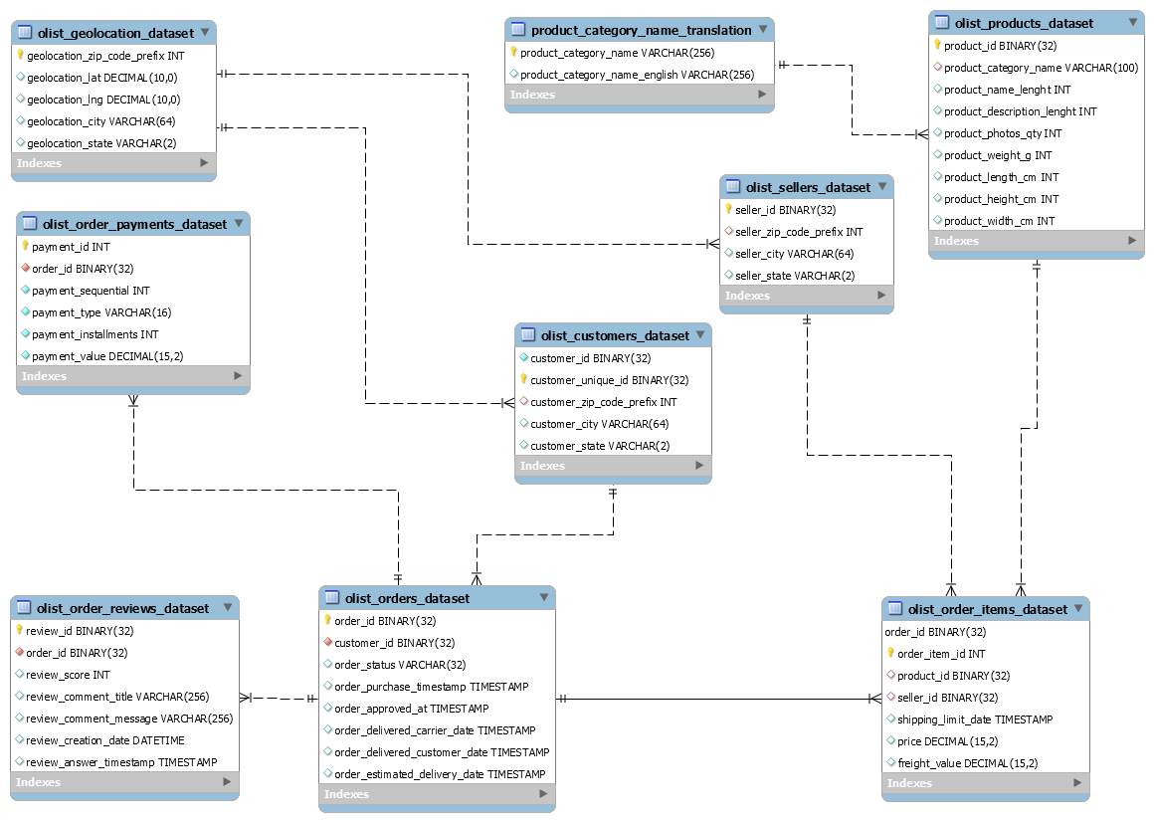
SQL – Diagrama entidade relacionamento zip_prefix e suas fk/pk presentes
Prefixo de cep gera inconsistência

Slide 18
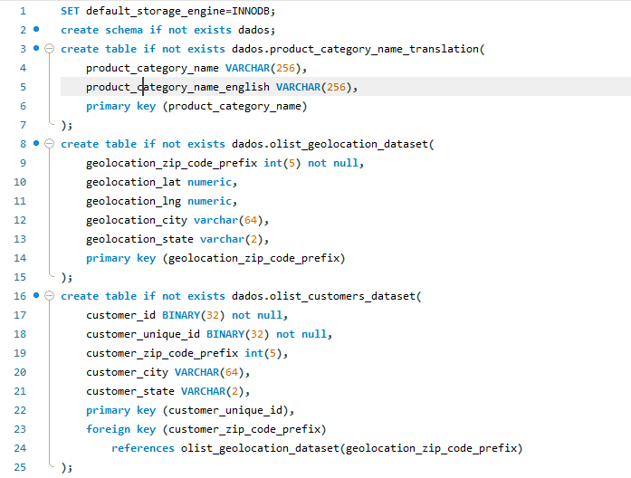
SQL – código sql para zip_prefix e suas fk/pk presentes

Slide 19
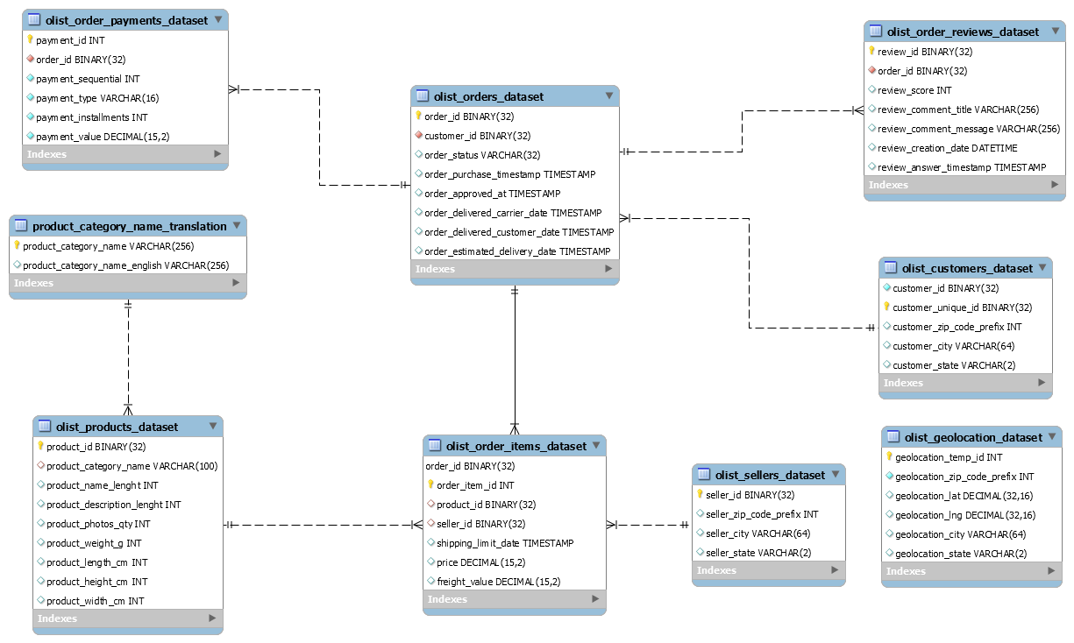
SQL – Diagrama entidade relacionamento zip_prefix isolado e chaves fk/pk removidas
Sem chaves FK.

Slide 20
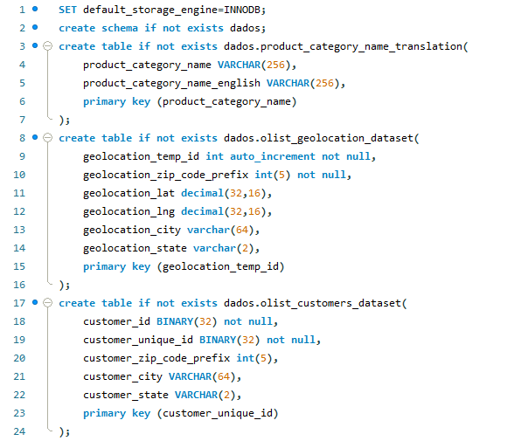
SQL – Diagrama entidade relacionamento zip_prefix isolado e chaves fk/pk removidas
Nova chave PK.

Slide 21
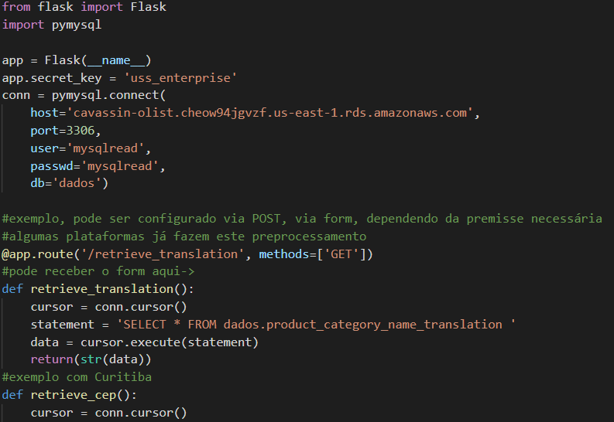
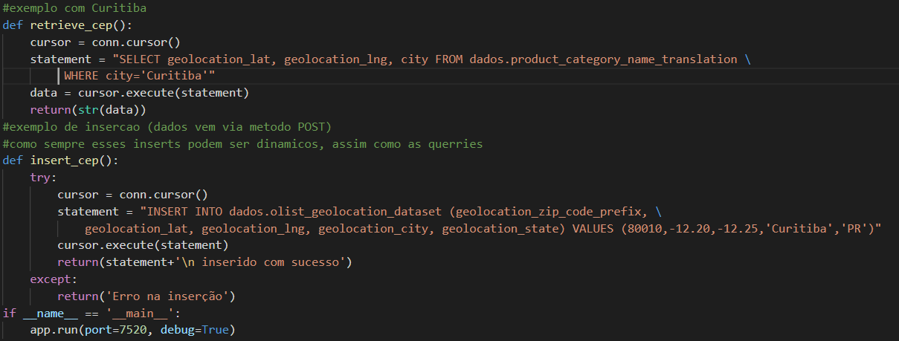
EXEMPLO de script VIA Api/sql

Slide 22
Consumo de aplicação
Com a criação de uma API, oculta-se do usuário final as relações necessárias, ainda que algumas ferramentas tenham a disponibilidade de conexão total, outras podem não ter, desta forma o usuário pode acessar os dados até por um navegador de internet simples;
Algumas ferramentas que podem consumir via String:
MySQL Workbench;
Pentaho;
Ferramentas da Amazon Cloud;

Slide 23
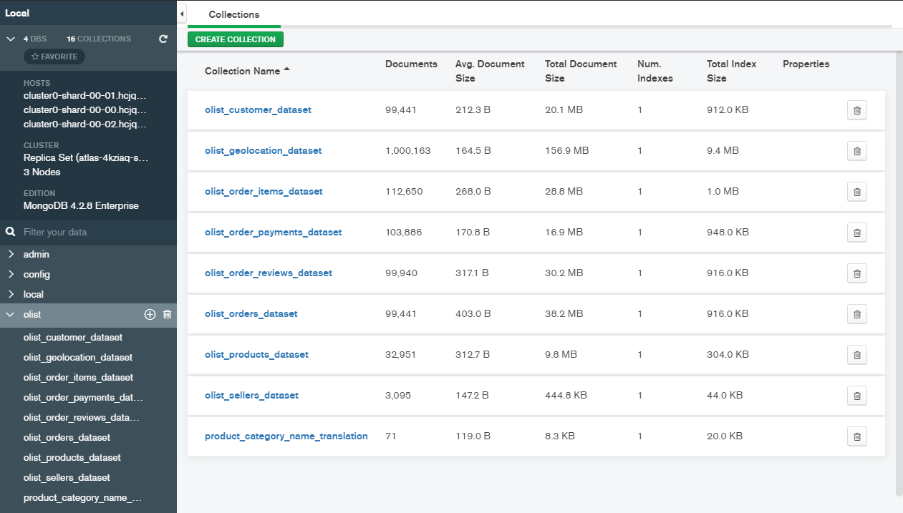
Nosql – estrutura

Slide 24
NOSQL - DUPLICAÇão
Orders
Order data;
Order Items
Products
Order Reviews
Customer
Geolocation
Seller
Geolocaiton
Payment_Method
Product category
Sellers
Geolocation
Payments
Order reviews
Orders
Customers
Order items
Products
O modelo da esquerda carrega as tabelas “duplicadas e modificadas”, o da direita, ainda está contido no mongodb, mas, representa a estrutura do SQL.

Slide 25
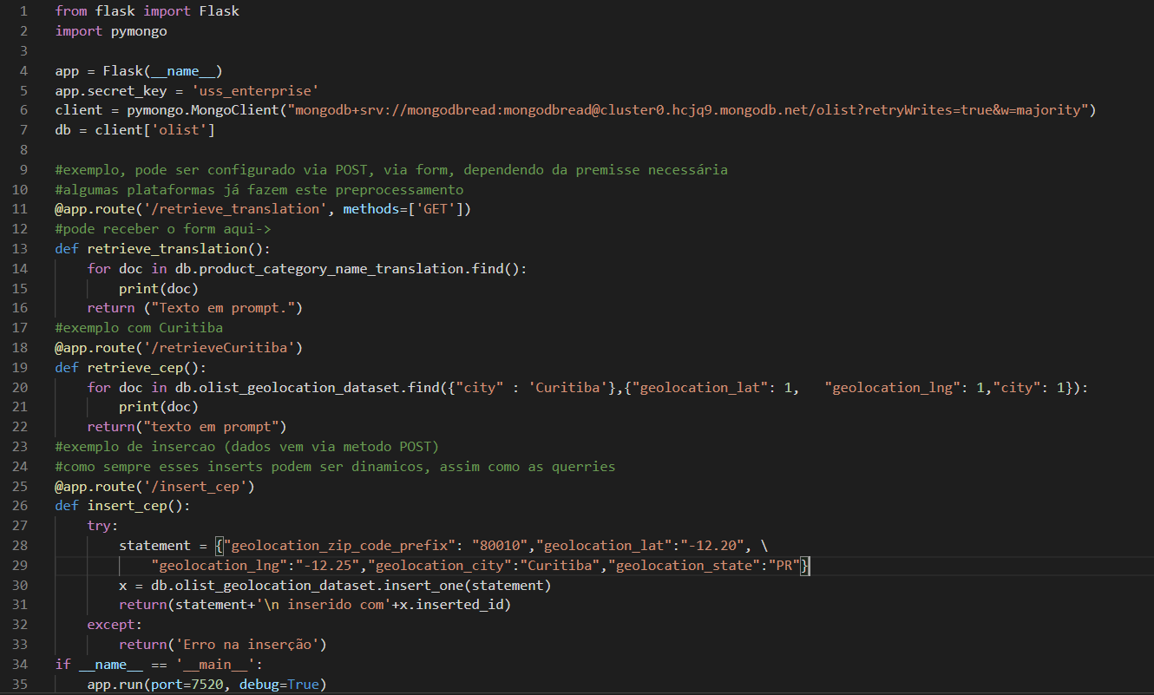
Nosql – exemplo de código

Slide 26
NOSQL - CONSUMO e Considerações
Assim como o SQL, optou-se pela construção de uma API, que funcionando em nuvem ou localmente, mascara as iterações em SQL, ainda podendo ser consumida por premisses que não possuem suporte à conexão direta do banco;
Mantida estrutura hibrida, onde tem-se o projeto SQL como documentos BSON isolados e a collection final;
Se a mesma for capaz de subir em tamanho para petabytes pode-se aplicar n shards;

Slide 27

Softwares/ferramentas utilizados
Python -> Pandas, Numpy, csv, pymysql, pymongo;
Mysql -> MysqlWorkbench, mysql(shell)
MongoDB -> Atlas Compass, mondb(shell)
Repositório: https://github.com/WilianCavassin/DataEngineer_Olist

